Slide 1
Anonymisierung:
Synthetische Datengenerierung
und maschinelles Lernen
Privacy & Technology Modul Lab A/B

Slide 2
Agenda
1. Problemstellung & Motivation
2. Konzept synthetischer Daten
3. Methoden: GaussianCopula & CTGAN
4. Patientendaten
5. Ergebnisse: Datenqualität
6. Ergebnisse: ML-Vergleich
7. Privacy-Analyse
8. Chancen & Risiken
9. Fazit & Empfehlungen

Slide 3
1. Problemstellung & Motivation
Szenario: Eine Forschungsgruppe möchte KI-Modelle für Diabetes-Vorhersage trainieren.
Problem:
Lösung: Synthetische Daten
Echte Patientendaten sind sensibel (DSGVO)
Daten können nicht frei geteilt werden
Für seltene Krankheiten zu wenige Daten
Künstlich erzeugte Datensätze
Bilden statistische Eigenschaften nach
Enthalten keine echten Personen
DSGVO-konform teilbar
Notes:
DSGVO = Datenschutz-Grundverordnung

Slide 4
2. Konzept synthetischer Daten
Methode | Ansatz | Qualität
Regelbasiert (Faker) | Zufallswerte nach Regeln | Niedrig
GaussianCopula | Statistische Korrelationen | Mittel
CTGAN (Deep Learning) | Generative Adversarial Networks | Hoch
Ziel: Verteilungen und Zusammenhänge der Originaldaten erhalten,
ohne individuelle Datenpunkte zu kopieren.

Slide 5
3. Methoden
GaussianCopula
CTGAN (Conditional Tabular GAN)
Transformiert Spalten in Normalverteilungen
Modelliert Korrelationsmatrix
Schnell und deterministisch
Annahme: lineare Zusammenhänge
Generator erzeugt synthetische Daten
Discriminator unterscheidet echt vs. fake
Adversariales Training (300 Epochen)
Erlernt auch nicht-lineare Muster

Slide 6
4. Patientendaten
Realer Datensatz: 1000 simulierte Patienten
Merkmal | Beschreibung | Bereich
alter | Alter des Patienten | 18–89
geschlecht | M / F | kategorisch
bmi | Body-Mass-Index | 15–50
blutdruck_sys | Systolischer Blutdruck | 80–200
cholesterin | Cholesterinwert | 100–350
glukose | Nüchtern-Glukose | 60–300
hba1c | Langzeit-Blutzucker | 3.5–14.0
diabetes | Zielvariable (0/1) | 0 oder 1

Slide 7
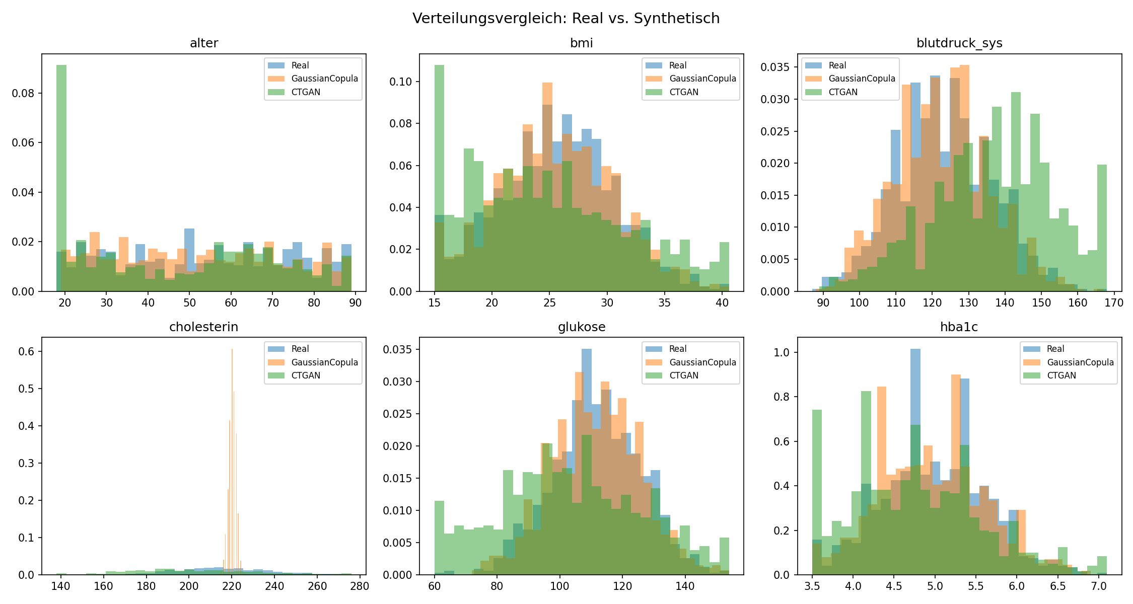
5. Ergebnisse: Datenqualität
SDV Quality Score:
GaussianCopula: 92%
CTGAN: 75%
Beide erhalten die
Grundstruktur der Daten

Slide 8
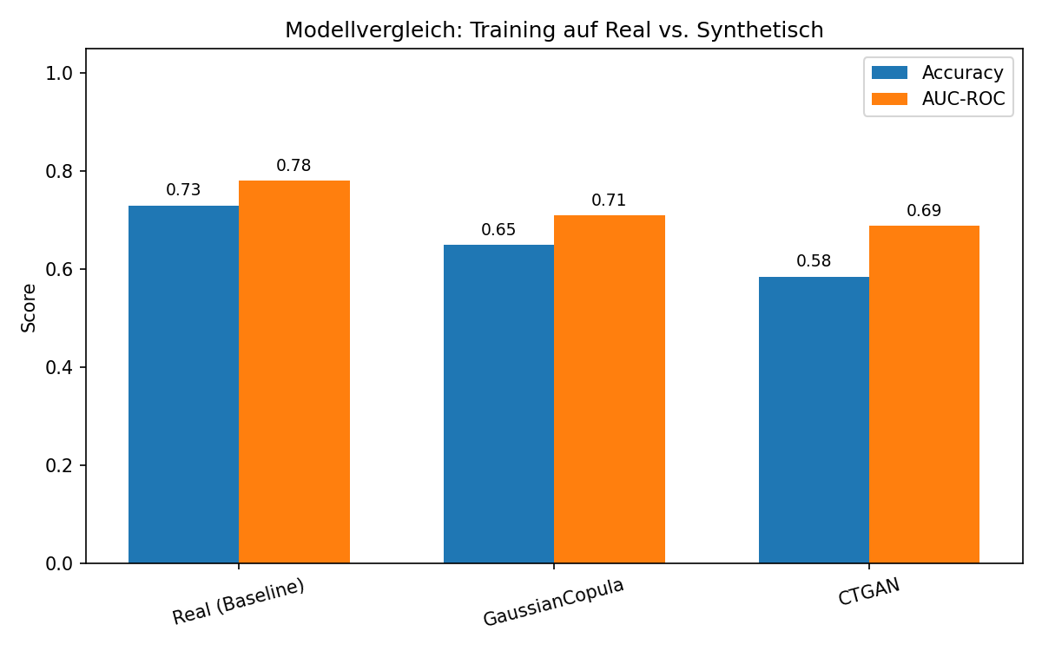
6. Ergebnisse: ML-Vergleich
RandomForest — trainiert auf versch. Daten, getestet auf realem Test-Set:
Training | Accuracy | AUC-ROC
Real (Baseline) | 0.730 | 0.781
GaussianCopula | 0.650 | 0.709
CTGAN | 0.585 | 0.689
GaussianCopula erreicht ~89% der Baseline-Accuracy nützlich, aber kein vollständiger Ersatz.

Slide 9
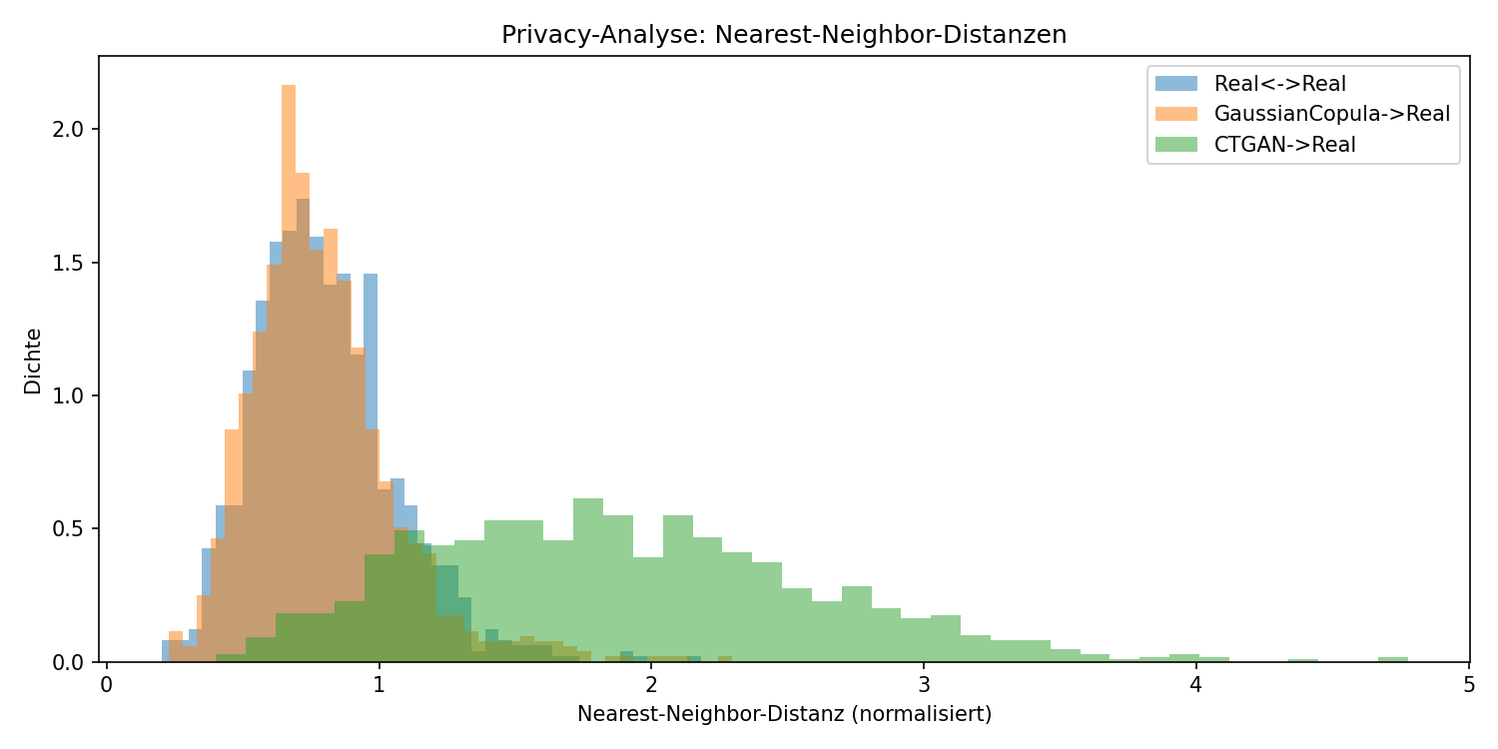
7. Privacy-Analyse
Nearest-Neighbor-Distanz: Wie nahe liegen synthetische an realen Daten?
Methode | NN-Distanz | Verhältnis
Real ↔ Real | 0.802 | 1.00
GaussianCopula → Real | 0.790 | 0.99
CTGAN → Real | 1.875 | 2.34
Kein Privacy-Risiko: Synthetische Daten sind nicht näher an realen Daten als reale untereinander.

Slide 10
8. Chancen & Risiken
Chancen | Risiken
DSGVO-konformes Data Sharing | Re-Identifikation bei schlechter Generierung
Beliebig skalierbar | Bias-Übernahme aus Originaldaten
ML ohne Zugang zu Originaldaten | Qualitätsverlust bei komplexen Mustern
Testdaten für Entwicklung | "Synthetisch" ≠ automatisch "anonym"
Ergänzung kleiner Datensätze | Membership-Inference-Angriffe möglich

Slide 11
9. Fazit & Empfehlungen
Synthetische Daten sind ein mächtiges Werkzeug aber kein Allheilmittel.
Unsere Erkenntnisse:
Empfehlungen für die Praxis:
Verteilungen gut nachgebildet (92%)
ML-Performance hinter echten Daten
Privacy-Analyse zeigt keine Kopien
1. Kombination synth. + realer Daten
2. Differential Privacy als Garantie
3. Regelmässige Privacy-Audits
4. Domainexperten einbeziehen
Notes:
Kombination nur bei daten welche nicht unter der dsgvo stehen

